Slide 1
RIO MARTINO
BORGO GRAPPA - LATINA
di Ludovica DI RUOCCO - Classe V - Primaria Antonio Meucci

Slide 2
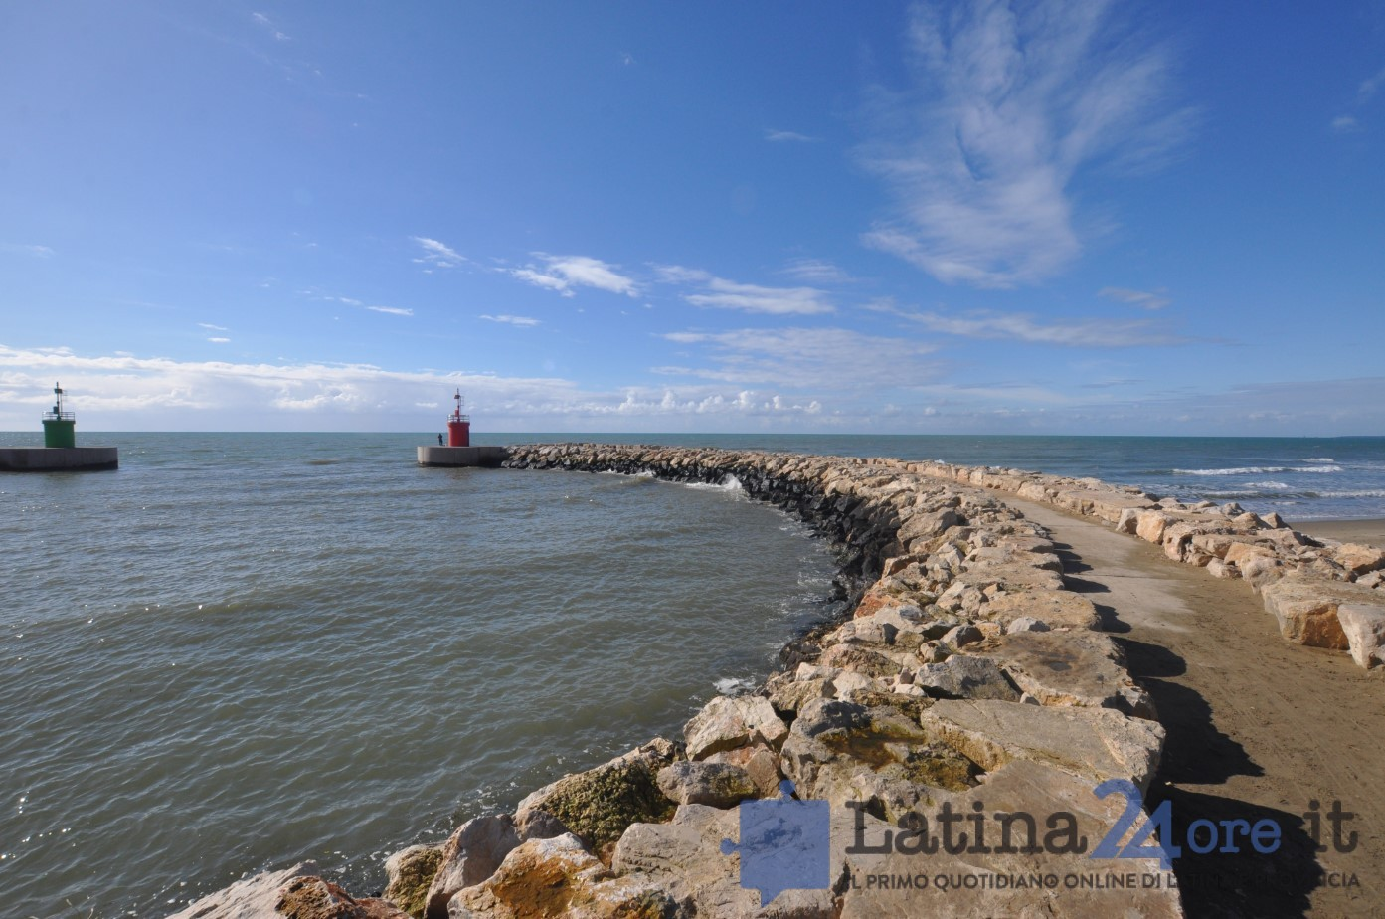
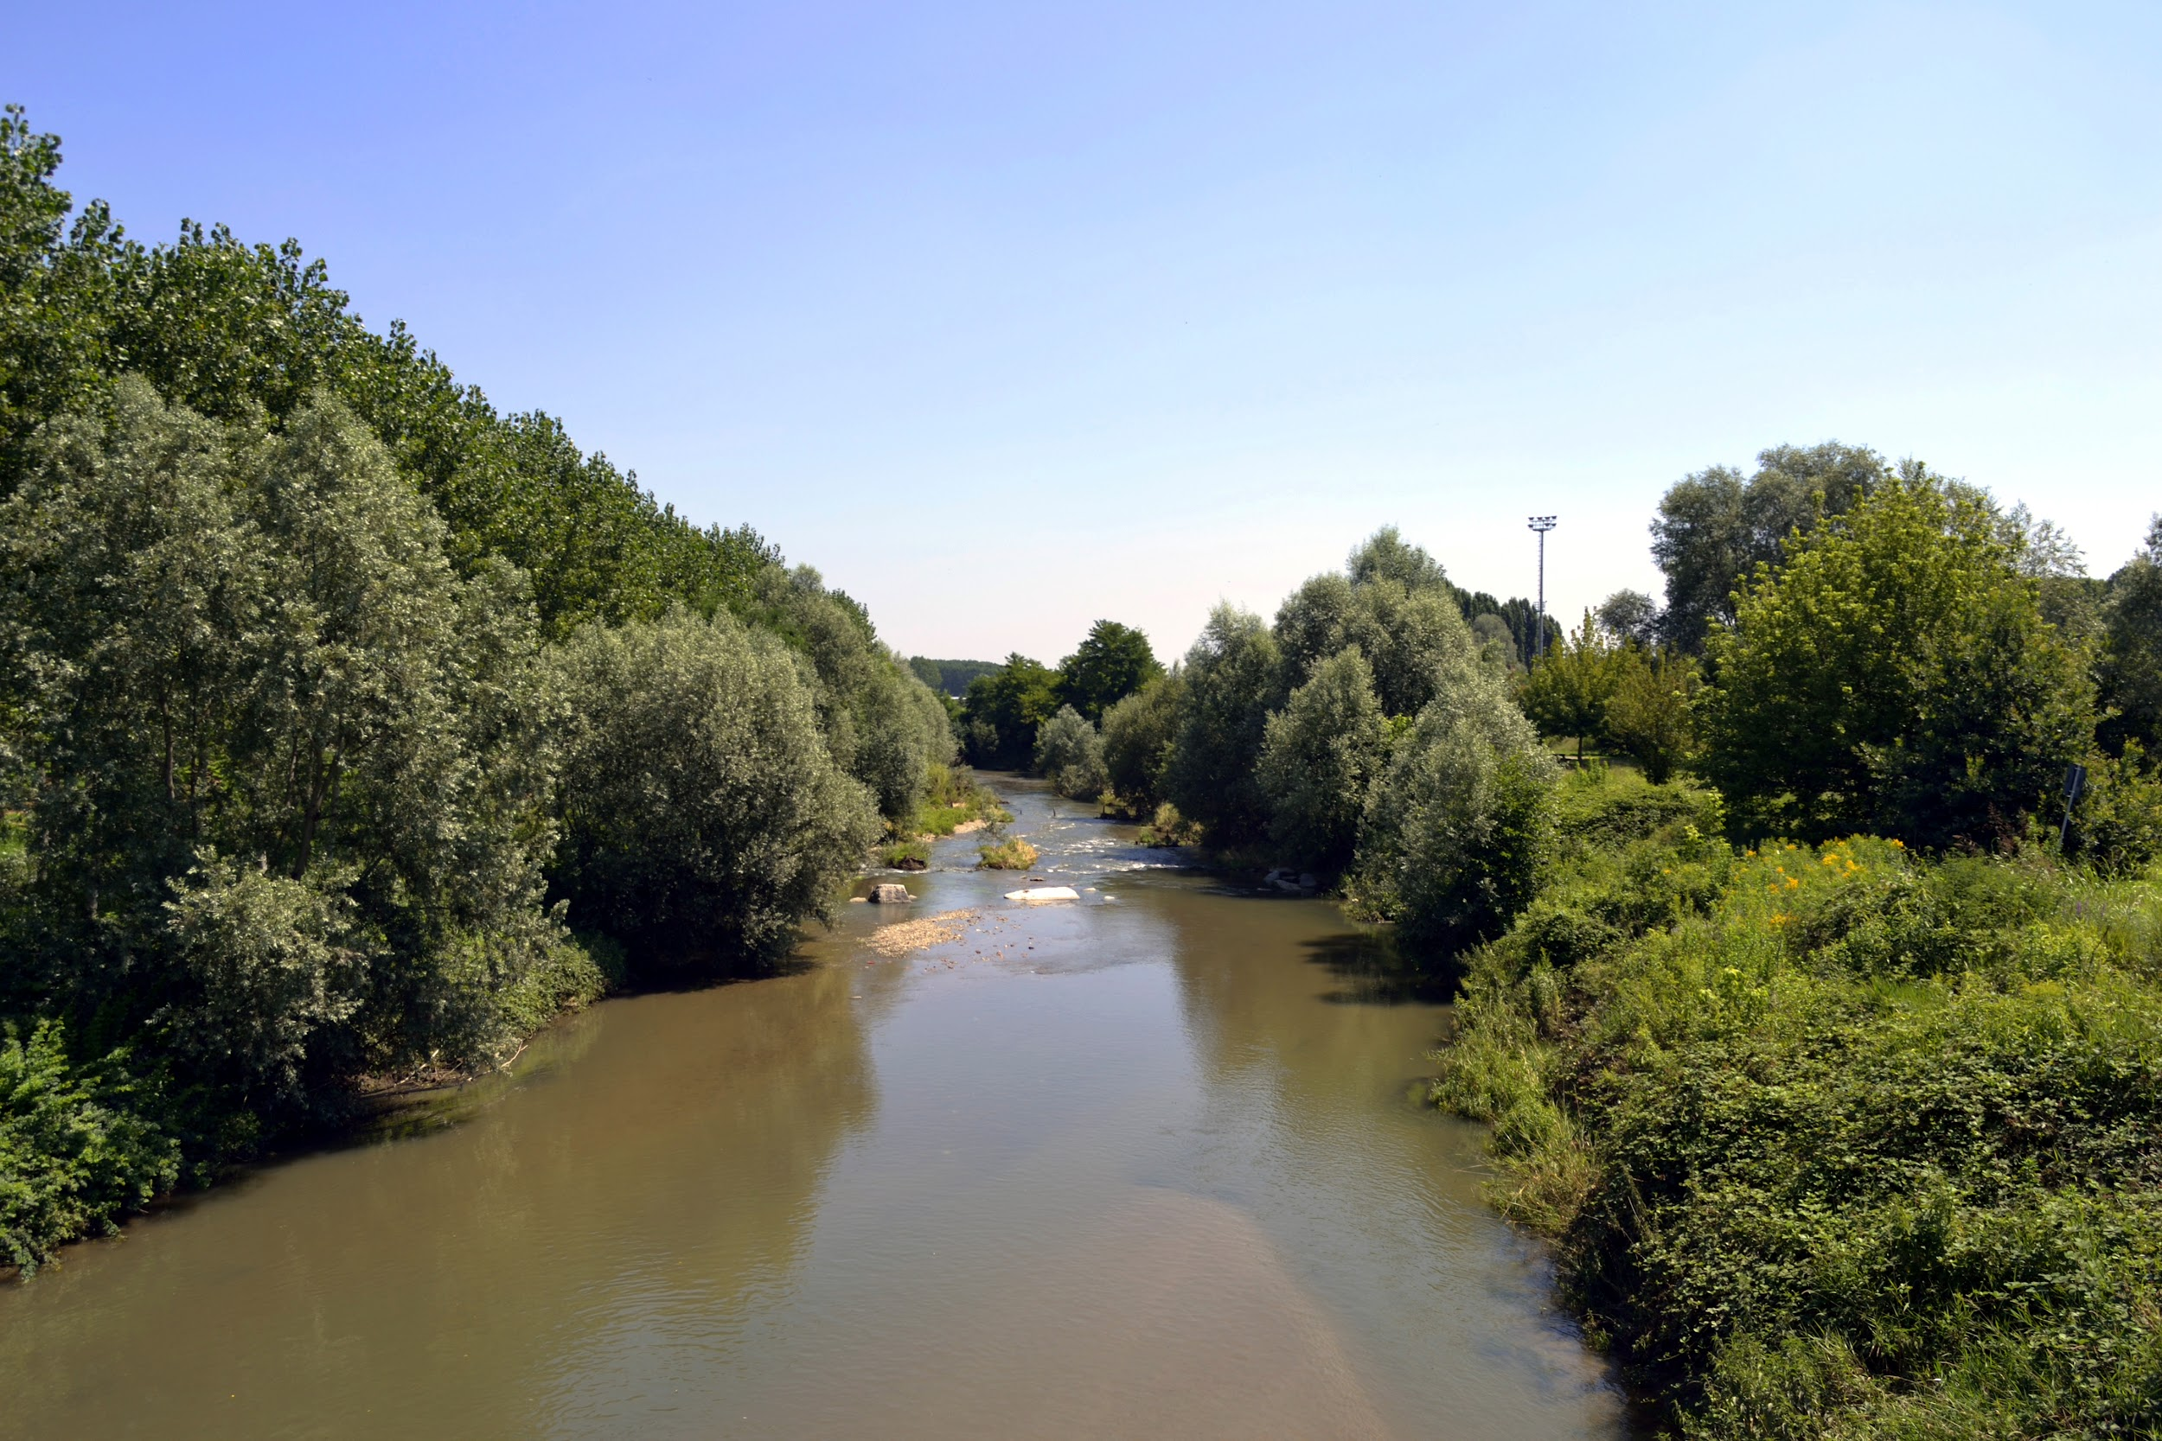
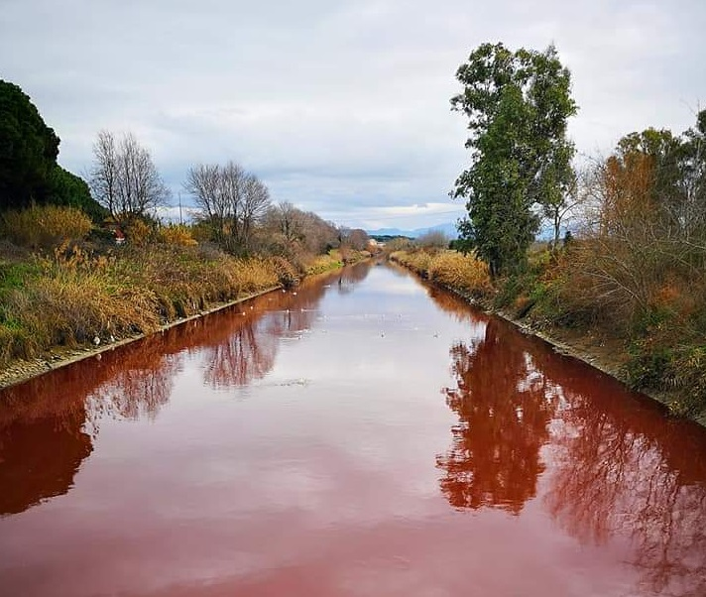
RIO MARTINO
Notes:
Il fiume Rio Martino è lungo 3.200 mt. Nasce dal fiume Acque Medie e sfocia nel Mar Tirreno con una foce a estuario. Le piante che ospita sono: eucalipto, quercia, pioppo e salice piangente. Gli animali che vi vivono sono: rettili, uccelli, pesci, mammiferi e roditori.

Slide 3
RIO MARTINO
Notes:
Scogli e fari

Slide 4
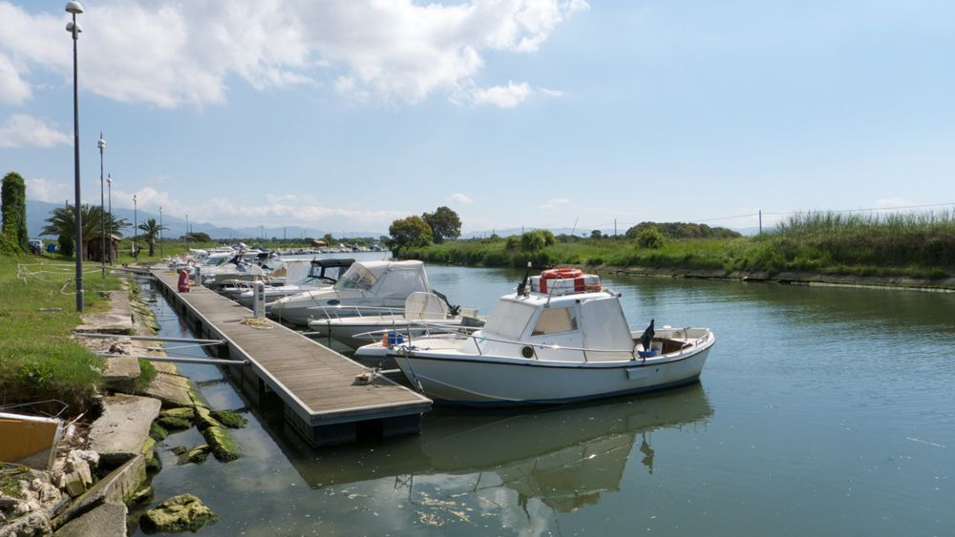
RIO MARTINO
Notes:
Porto e imbarcazioni

Slide 5
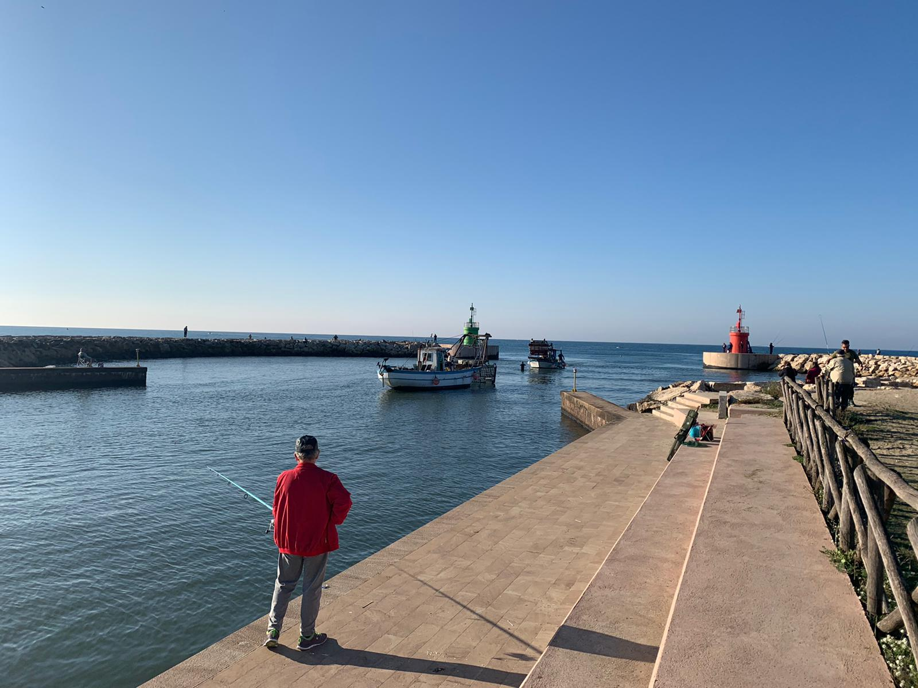
RIO MARTINO
Notes:
Foce e pescherecci

Slide 6
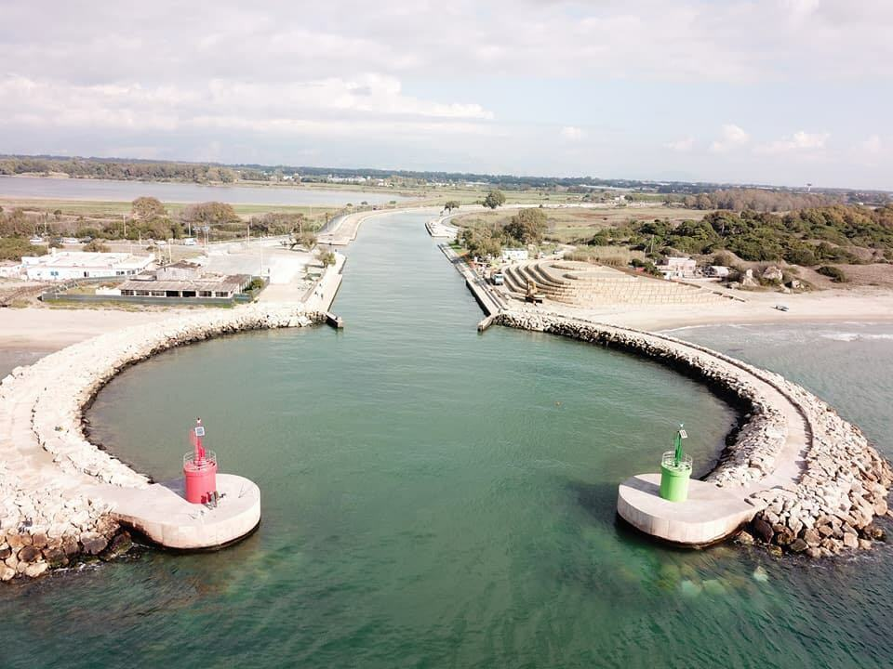
RIO MARTINO
Notes:
Foce dall’alto

Slide 7
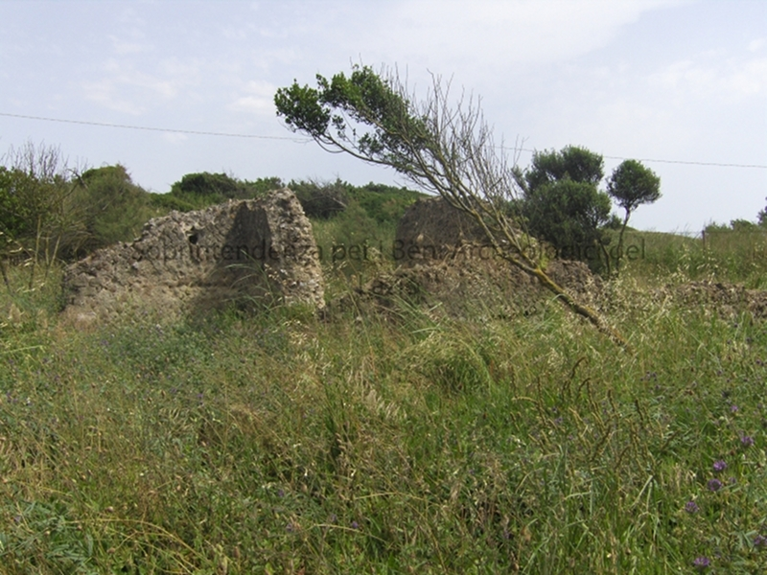
RIO MARTINO
Notes:
Area archeologica di Rio Martino
(foto di Archivio Parco Nazionale del Circeo)

Slide 8
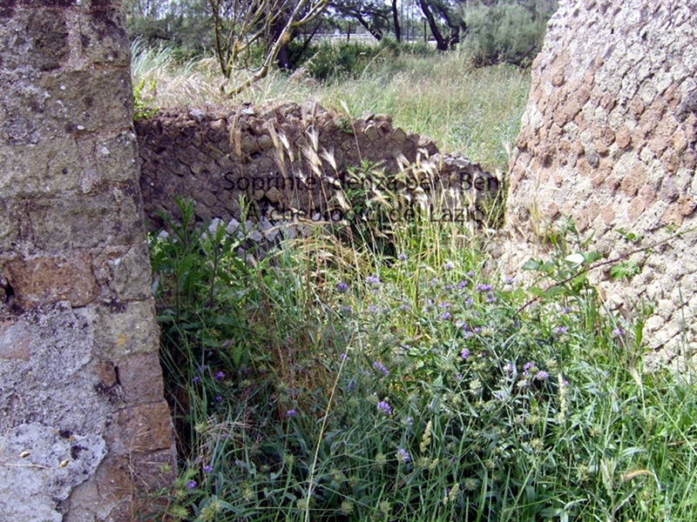
RIO MARTINO
Notes:
Area archeologica di Rio Martino
(foto di Archivio Parco Nazionale del Circeo)

Slide 9
Area archeologica di Rio Martino
Quello che oggi sappiamo con certezza è che nella zona archeologica di Rio Martino era situato un canale, il Rio Martino appunto, realizzato nel corso del II secolo a.C. dal console Cethego, e che lungo questo corso d'acqua erano visibili numerosi resti di mura in opera reticolata.
Le strutture oggi visibili si trovano pochi metri a nord della Torre di Fogliano, ed hanno uno stato di conservazione molto variabile.

Slide 10
LA LEGGENDA SU RIO MARTINO
C’era una volta un re che aveva una bellissima figlia: la principessa Ninfa.
Il re desiderava liberare il suo territorio l’Agro dalla presenza soffocante e devastante della palude. E, per risolvere questo angoscioso problema chiese aiuto ad altri due re suoi confinanti:
Martino, buono e saggio, e Moro, detto anche Portatore , malvagio e dedito ad arti magiche.
Ai due sovrani, il re chiese di prosciugare il territorio paludoso. Chi per primo riusciva nell’intento avrebbe avuto in sposa la principessa Ninfa. Ambedue i contendenti idearono subito un sistema di prosciugamento basato sull'escavazione di un canale che facesse defluire le acque stagnanti verso il vicino mare, ma questa impresa si dimostrò di non facile attuazione a causa dei molti ostacoli geografici dei luoghi.
Martino, amato segretamente da Ninfa, si adoperò molto per portare per primo a termine l'opera intrapresa che procedeva con enorme fatica e lentezza. Anche Moro era ugualmente in affannosa ricerca ed alla fine, quando non trovò una soluzione veloce del problema, ricorse alle arti magiche, anche perché i progressi dell'avversario erano comunque più rapidi.
Fu solo attraverso questi mezzi fraudolenti che il canale sboccò rapidamente a mare, poco tempo
prima di quello progettato da Martino: tale magico soccorso diede la vittoria al malvagio re
Moro nella sfida con il buon re Martino.

Slide 11
Di fronte a questa dura realtà la bella Ninfa, addolorata, si gettò a capofitto nel lago (che ne prese il nome) non volendo acconsentire alle nozze con l'odiato pretendente. Per incanto il canale di Moro
scomparve e la pianura fu nuovamente sommersa nel pantano.
Questa leggenda è veramente fantastica ma possiamo trovare ancor oggi dei reali riferimenti alla
storia: infatti esistono ancora nel nostro territorio i nomi di Ninfa (lago), di Martino e
di Portatore (ambedue legati a due corsi d'acqua).
Rimane aperto un dubbio: sono veramente questi nomi che scaturiscono dalla storia fantastica oppure è la leggenda che si è originata da fatti e persone reali? Sembra a tal proposito che il canale di rio Martino, certamente scavato in epoca antichissima, sia stata opera dei Volsci, antichi abitanti dei nostri luoghi, primi
bonificatori delle paludi pontine.

